Slide 1
EJECUCIÓN PRESUPUESTARIA DE GASTOS ACUMULADA al mes de Abril de 2017 Partida 27: MINISTERIO DE LA MUJER Y LA EQUIDAD DE GÉNERO
UNIDAD DE ASESORÍA PRESUPUESTARIA
SENADO DE LA REPÚBLICA DE CHILE
Valparaíso, junio 2017

Slide 2
Ejecución Presupuestaria de Gastos Acumulada al mes de Abril de 2017 Ministerio de la Mujer y la Equidad de Género
Principales hallazgos
Para el año 2017 la Partida presenta un presupuesto aprobado de $51.351 millones, de los cuales un 62% se destina a transferencias corrientes, las que al mes de abril registraron erogaciones del 60,3% sobre el presupuesto vigente.
La ejecución del Ministerio del mes de abril ascendió a $1.619 millones, es decir, un 3,2% respecto de la ley inicial, gasto inferior en 2,8 puntos porcentuales respecto a igual mes del año 2016. Registrando una ejecución acumulada al primer cuatrimestre de 2017 de $24.008 millones, equivalente a un 46,8% del presupuesto inicial que no ha sufrido modificaciones. Dicha erogación acumulada se encuentra en línea a igual cuatrimestre del ejercicio anterior.
En cuanto a los programas, el 74% del presupuesto vigente, se concentra en el Servicio Nacional de la Mujer y la Equidad de Género (47%) y Prevención y Atención de la Violencia contra las Mujeres (27%), los que al mes de abril alcanzaron niveles de ejecución de 41,2% y 47,5% respectivamente, calculados respecto al presupuesto vigente.
La Subsecretaría de la Mujer y la Equidad de Género es el que presenta el menor avance con un 18,8%, mientras que el programa Mujer y Trabajo es el que presenta la ejecución mayor con un 86,2%.

Slide 3
Ejecución Presupuestaria de Gastos Acumulada al mes de Abril de 2017 Ministerio de la Mujer y la Equidad de Género
en miles de pesos 2017

Slide 4
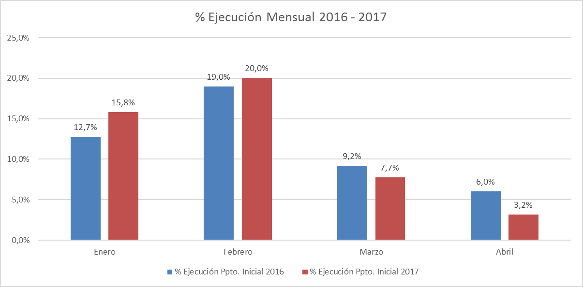
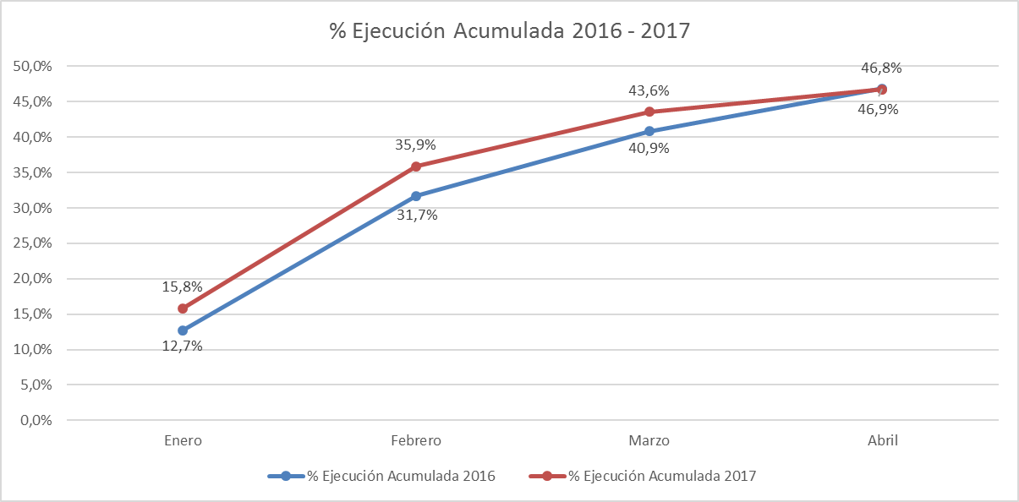
Ejecución Presupuestaria de Gastos Acumulada al mes de Abril de 2017 Ministerio de la Mujer y la Equidad de Género
Comportamiento de la Ejecución Presupuestaria de la Partida 2016 - 2017

Slide 5
Ejecución Presupuestaria de Gastos Acumulada al mes de Abril de 2017 Partida 27, Resumen por Capítulos
en miles de pesos 2017
Fuente: Elaboración propia en base a Informes de ejecución presupuestaria mensual de DIPRES

Slide 6
Ejecución Presupuestaria de Gastos Acumulada al mes de Abril de 2017 Partida 27, Capítulo 01, Programa 01: SUBSECRETARÍA DE LA MUJER Y LA EQUIDAD DE GÉNERO
en miles de pesos 2017

Slide 7
Ejecución Presupuestaria de Gastos Acumulada al mes de Abril de 2017 Partida 27, Capítulo 02, Programa 01: SERVICIO NACIONAL DE LA MUJER Y LA EQUIDAD DE GÉNERO
en miles de pesos 2017

Slide 8
Ejecución Presupuestaria de Gastos Acumulada al mes de Abril de 2017 Partida 27, Capítulo 02, Programa 02: MUJER Y TRABAJO
en miles de pesos 2017

Slide 9
Ejecución Presupuestaria de Gastos Acumulada al mes de Abril de 2017 Partida 27, Capítulo 02, Programa 03: PREVENCION Y ATENCION DE VIOLENCIA CONTRA LAS MUJERES
en miles de pesos 2017

